Slide 1
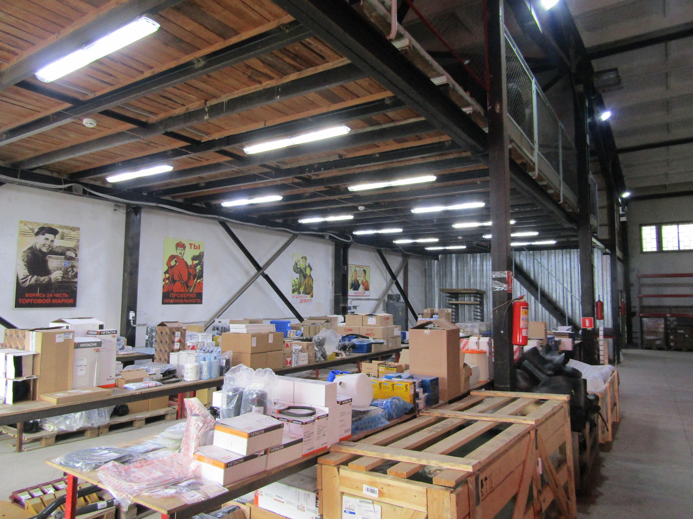
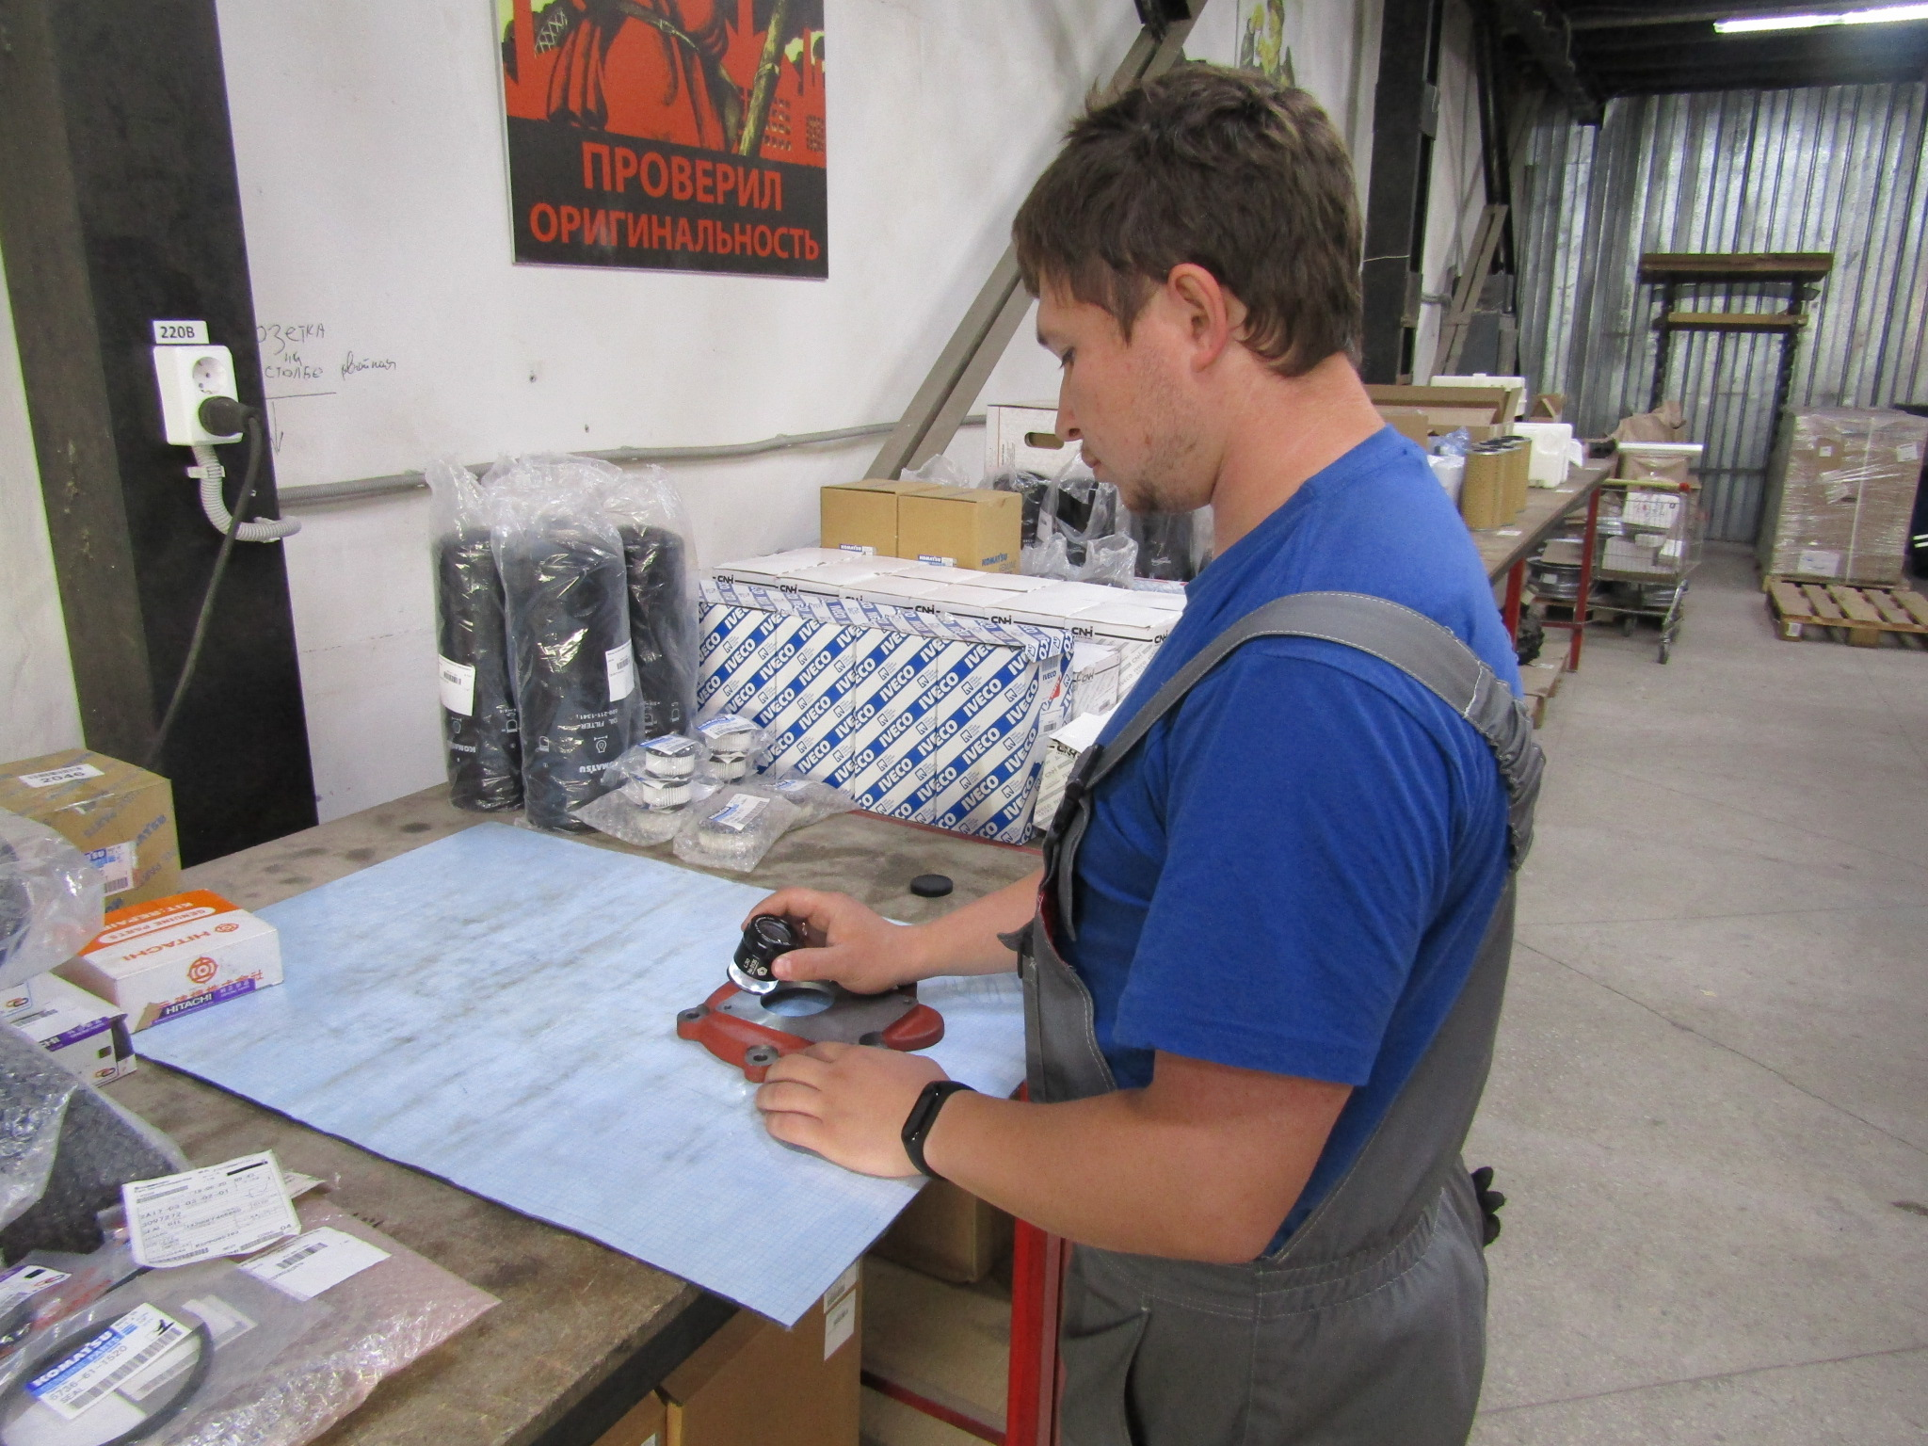
Контроль качества
Мы прошли аттестацию и соответствуем требованиям системы менеджмента качества ИСО 9001
Запасные части поступают на участок контроля качества для проверки их оригинальности, в соответствии с эталонными картами заводов-изготовителей.
Участок контроля качества
Проверка соответствия
14

